Slide 1

Муниципальное бюджетное дошкольное образовательное учреждение
«Центр развития ребенка-детский сад №169».
г. Иваново 2025
Наглядно-дидактическое пособие
«Патриотический куб» .
Выполнили: воспитатель Смирнова Татьяна Николаевна,
музыкальный руководитель Новожилова Ольга Николаевна

Slide 2

«Нет, не забыть о той войне,
Прошедшей уже в прошлом веке.
Она в тебе, она во мне,
Как в каждом русском человеке».
(И. Никитина)
Воспитание патриотических чувств надо начинать
с дошкольного возраста, т.к. именно на данном этапе
формируется личность ребенка.
Детям нужно рассказывать о ВОВ, о защитниках Родины – ветеранах,
о том, как протекала жизнь в военное время, о великих сражениях,
о подвигах, о победе.
Очень важно помочь подрастающему поколению сформировать
чувство долга, чувство уважения к защитникам нашей Родины,
чувство гордости за свой великий народ. Благодарность за то,
что он подарил нам счастливую жизнь.
Начинать делать это нужно как можно раньше,
пока в малыше еще не иссяк естественный интерес ко всему
происходящему в мире.
Верно, сказано: «Забыл прошлое – потерял будущее»!

Slide 3
Цель: формирование у детей представлений о Великой Отечественной войне и роли нашей страны в победе
над фашизмом, приобщение к памятным событиям России. Воспитание патриотических чувств у детей
старшего дошкольного возраста.
Задачи:
-Расширять знания детей об истории нашей Родины, знакомя
их с фактами Великой Отечественной войны.
-Расширять знания детей о государственных праздниках
и историческом наследии нашей страны.
-Воспитывать чувство патриотизма и гордости за подвиг
нашего народа, уважение к боевому прошлому Родины.
-Формировать у детей патриотическую позицию,
воспитание любви к Родине.

Slide 4
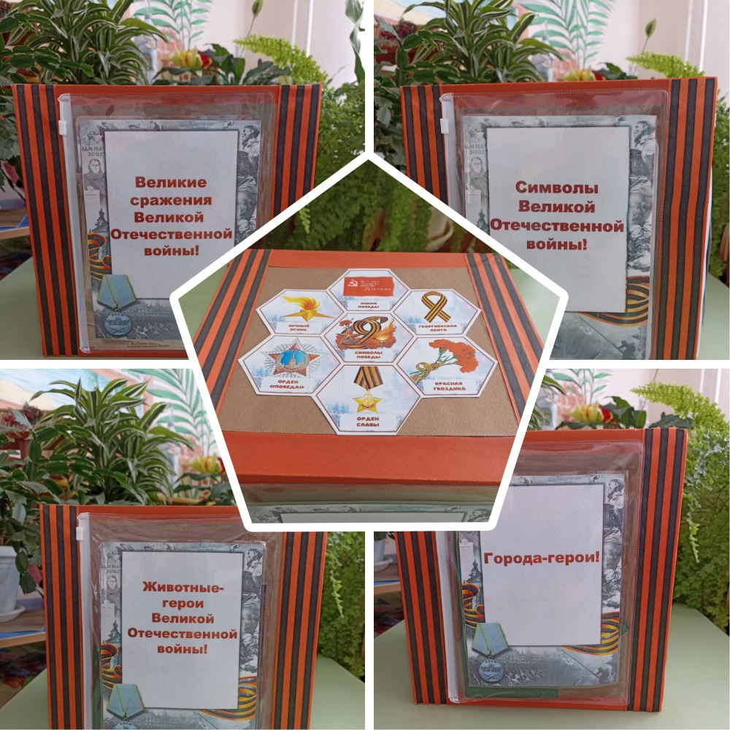
Описание.
Патриотический куб посвящен теме Великой Отечественной войны.
У куба 5 граней, каждая из которых затрагивает определенную тему
Великой Отечественной войны.
В познавательной и игровой формах дети получают и закрепляют знания
об одной из самой важной, трагической и героической странице
в истории нашей Родины.

Slide 5
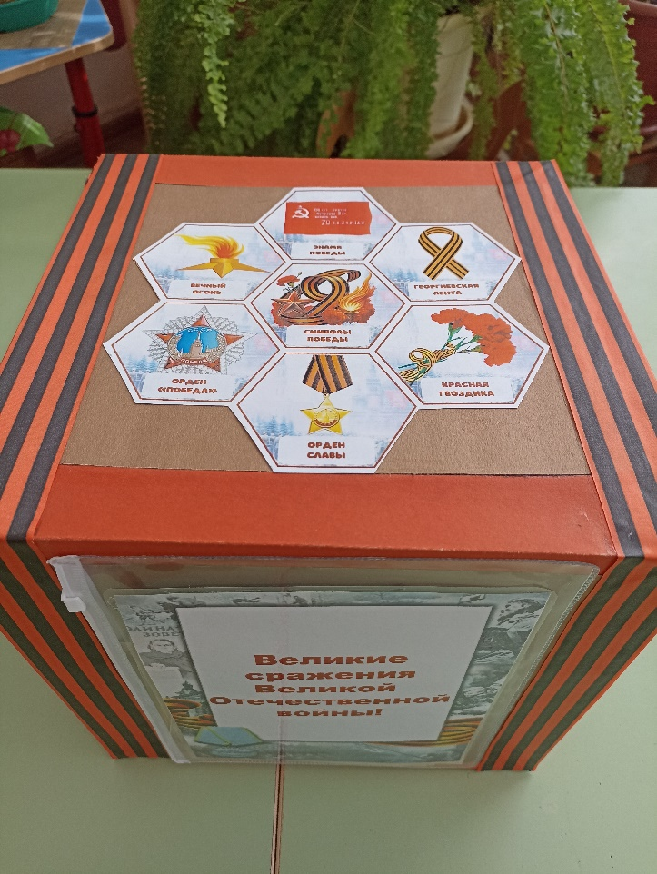
Первая грань – картинка-соты «Символы Победы».
На ней изображены основные символы Победы в Вов.
О которых педагог рассказывает в ходе беседы.

Slide 6
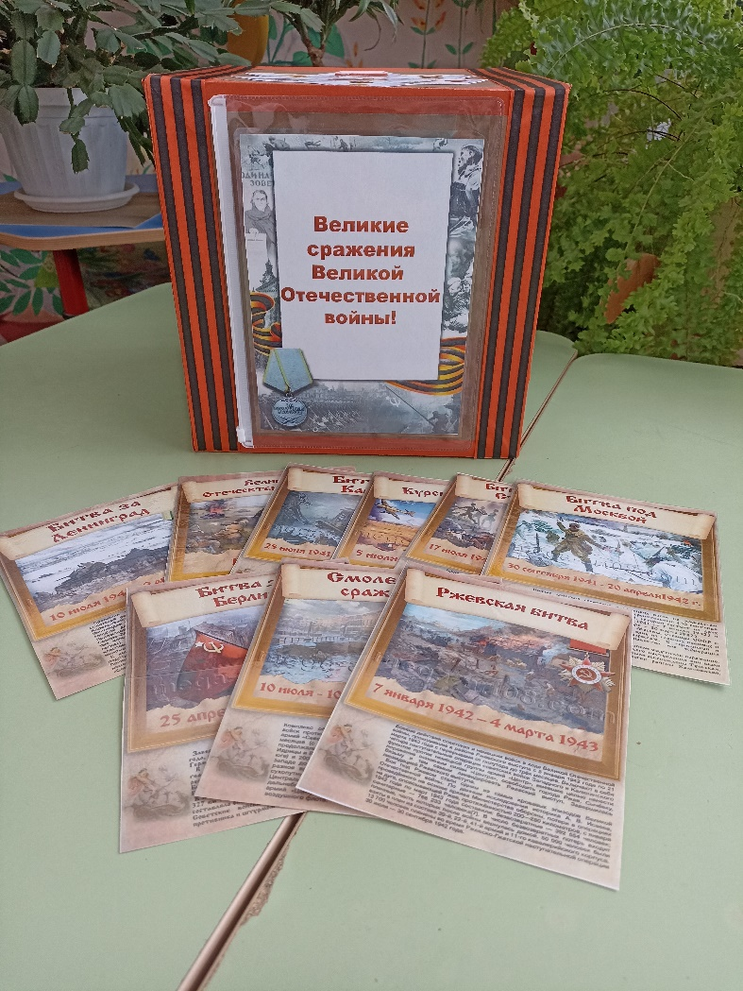
Вторая грань – «Великие сражения Великой Отечественной войны».
Представлена в виде демонстрационных карточек с изображением
и описанием самых знаковых сражений Вов, которые стали переломными
и неотвратимо вели к разгрому фашистских захватчиков.

Slide 7
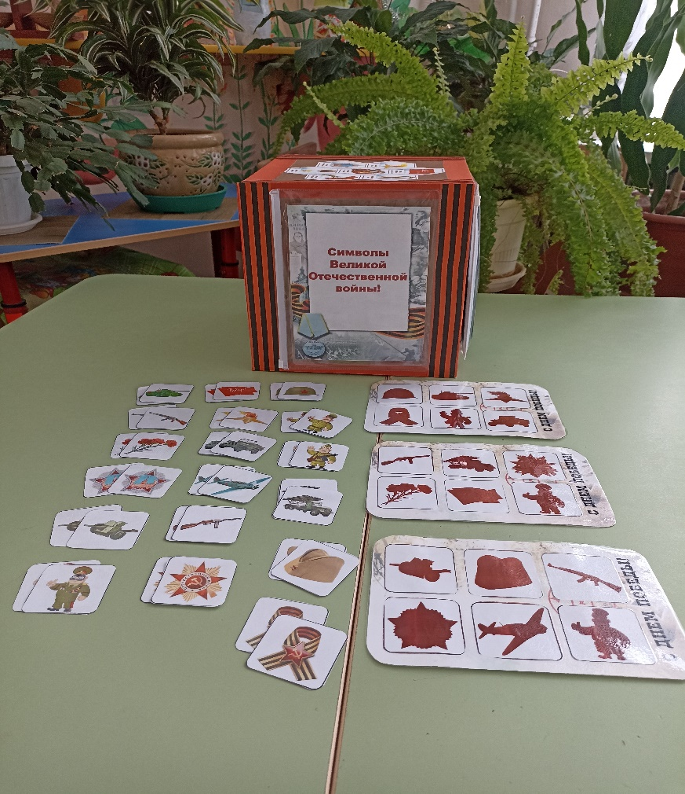
Третья грань – «Символы Великой Отечественной войны»
Представлена в виде 2х вариантов дидактических игр:
«Найди пару» и «Найди тень».

Slide 8
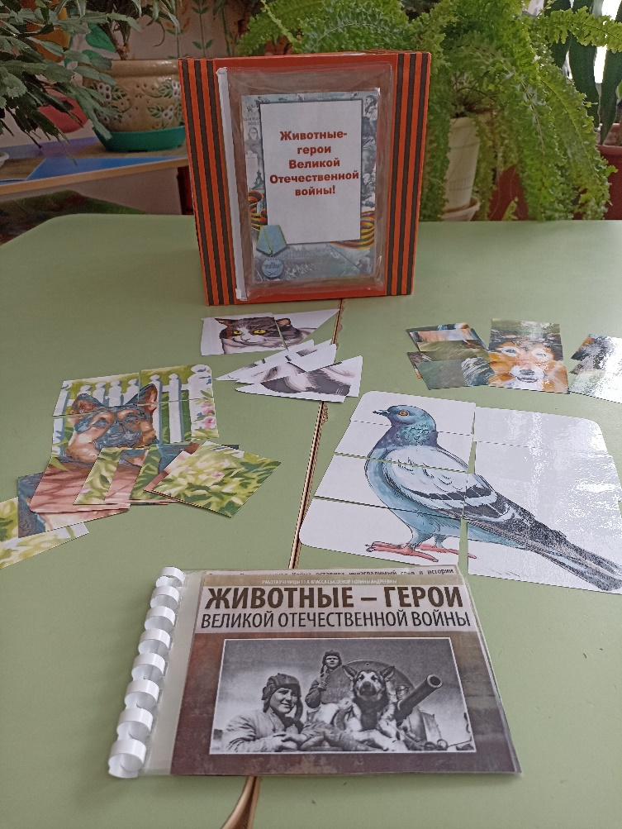
Четвертая грань – «Животные – герои Великой Отечественной войны».
Представлена в виде мини-альбома с рассказом о животных и фото
животных, которые были полноправными участниками Вов.
В дополнение к альбому представлены разрезные картинки животных,
представленных в альбоме.

Slide 9
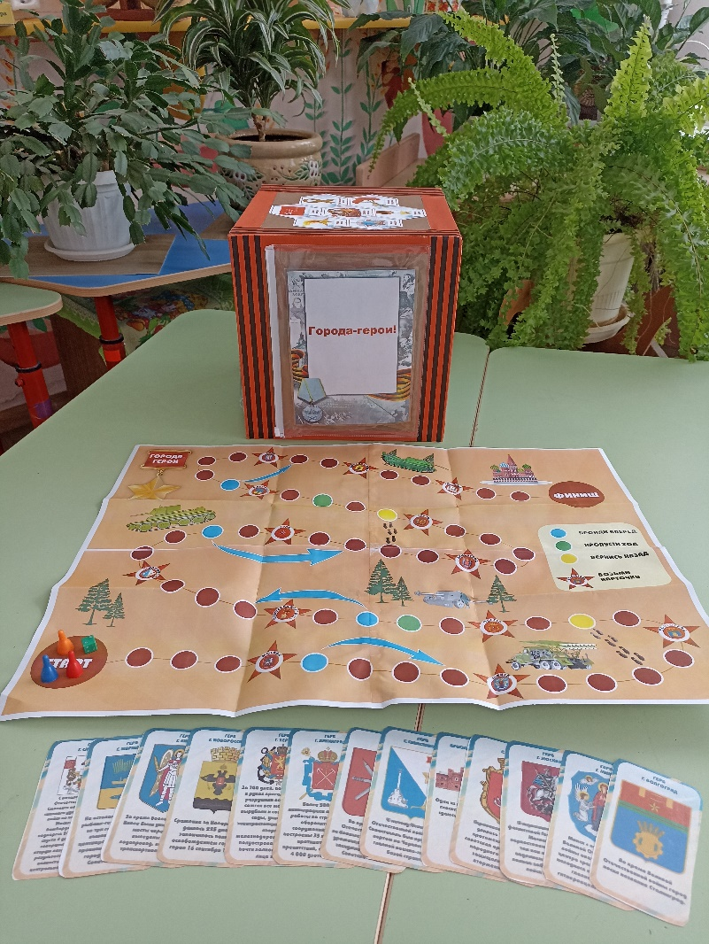
Пятая грань – «Города-герои».
Представлена в виде игры-ходилки, в которую входит игровое поле,
фишки, кубик и карточки, рассказывающие о городах-героях.

Slide 10
Пока мы помним – мы живём!
Поклон же низкий тем солдатам,
Кто, погибая под огнём,
Ковал победу в сорок пятом!
Пока мы помним – мы сильны!
Пусть не скудеет наша память!
Военных горьких лет сыны
Пускай навеки будут с нами!
(Галина Серова)

